Slide 1
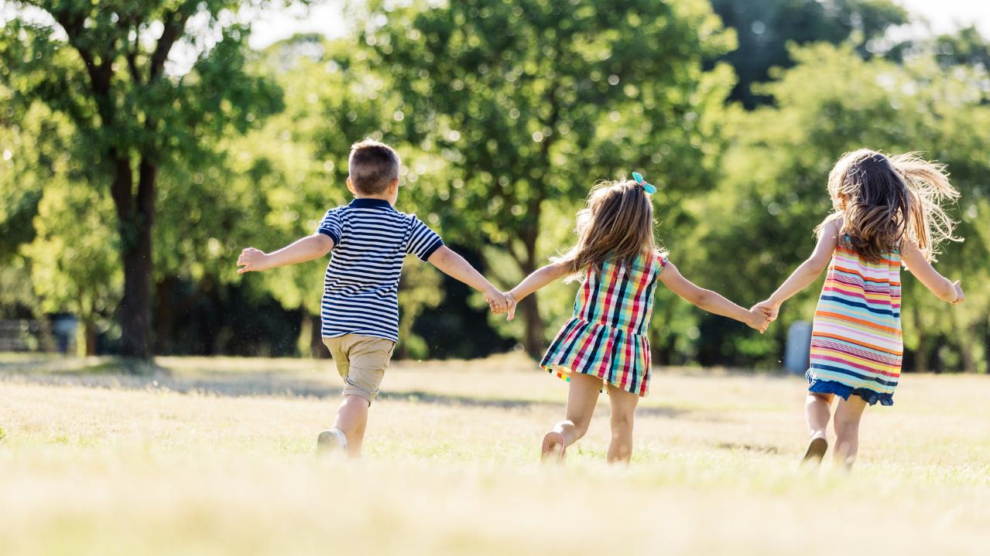

Staying Healthy
Giữ gìn sức khỏe
Developed by KU Children’s Services
Sector Capacity Building Program with
funding from the NSW Department of Education

Slide 2
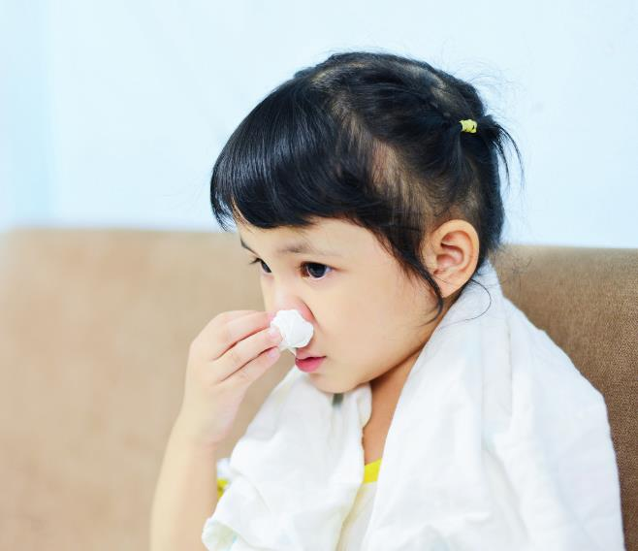
Sometimes people get sick.
Đôi khi người ta bị bệnh.

Slide 3
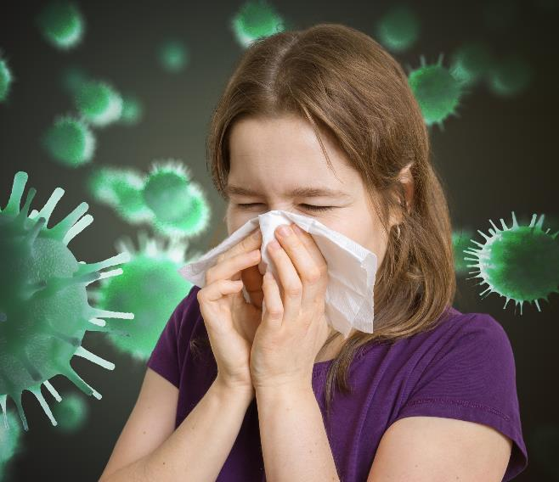
Germs can make us sick. Germs are tiny little things that you can’t see.
Vi trùng có thể làm cho chúng ta bị bệnh. Vi trùng là những thứ nhỏ bé mà anh em không thể thấy.

Slide 4
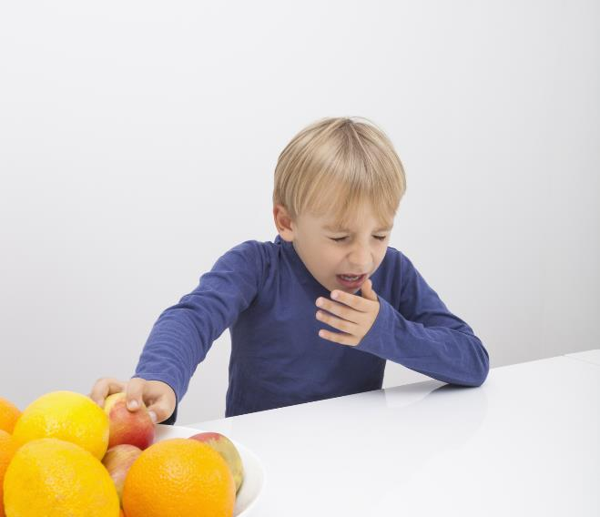
Germs can spread from one person to another. They also live on all things.
Vi trùng có thể lây lan từ người này sang người khác. Họ cũng sống trên tất cả mọi thứ.

Slide 5
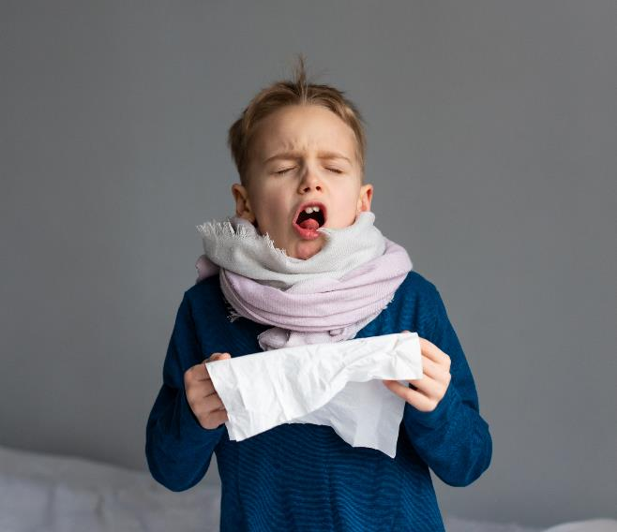
I can spread my germs less if I cough and sneeze into my elbow or into a tissue and throw it in the bin.
Tôi có thể lây lan vi trùng của tôi ít hơn nếu tôi ho và hắt hơi vào khuỷu tay của tôi hoặc vào một mô và ném nó vào thùng rác.

Slide 6
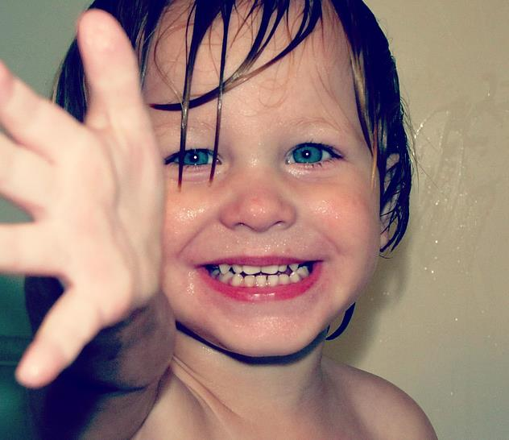
I need to keep my hands away from my face to keep the germs out of my body.
Tôi cần phải giữ cho bàn tay của tôi ra khỏi khuôn mặt của tôi để giữ cho các vi trùng ra khỏi cơ thể của tôi.

Slide 7
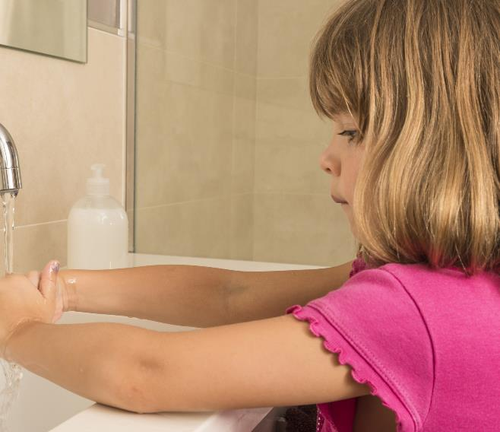
I can keep the germs away if I wash my hands a lot.
Tôi có thể giữ cho vi trùng đi nếu tôi rửa tay rất nhiều.

Slide 8
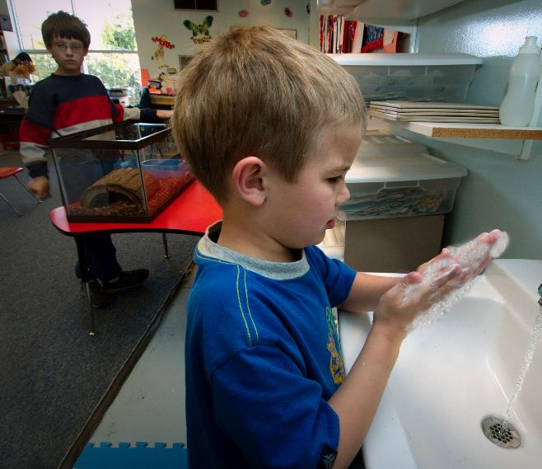
I should wash my hands many times each day.
When I arrive at preschool, after I play, before and after I eat, if I sneeze or wipe my nose, and when I go to the toilet.
Tôi nên rửa tay nhiều lần mỗi ngày. Khi tôi đến trường mẫu giáo, sau khi tôi chơi, trước và sau khi tôi ăn, nếu tôi hắt hơi hoặc lau mũi, và khi tôi đi vệ sinh.

Slide 9
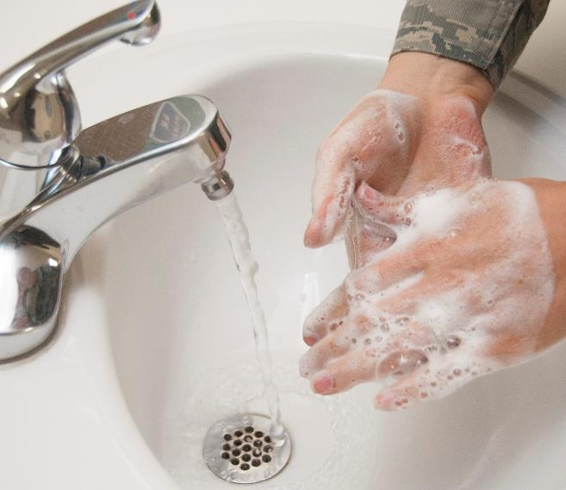
I always use soap and water when I wash my hands.
Tôi luôn luôn sử dụng xà phòng và nước khi tôi rửa tay.

Slide 10
I can count to 20 or sing ‘Happy Birthday’ when I am washing my hands.
Tôi có thể đếm đến 20 hoặc hát 'Happy Birthday' khi tôi rửa tay.
"1, 2, 3, 4, 5, 6, 7, 8, 9, 10, 11, 12, 13, 14, 15, 16, 17, 18, 19, 20."
"Happy birthday to you... "

Slide 11
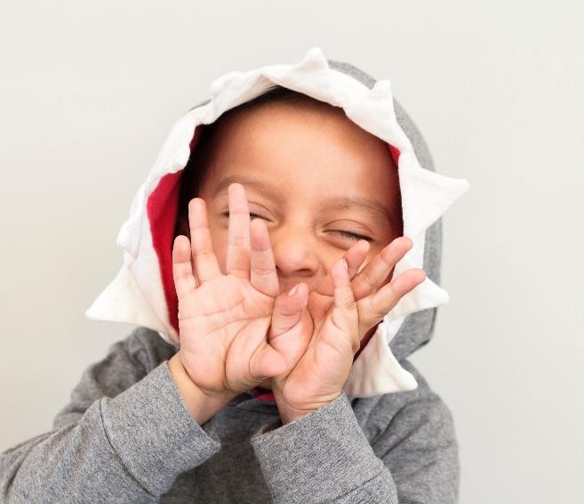
This will make sure my hands are clean and this helps me stay healthy.
Điều này sẽ đảm bảo bàn tay của tôi được sạch sẽ và điều này giúp tôi giữ sức khỏe.

Slide 12
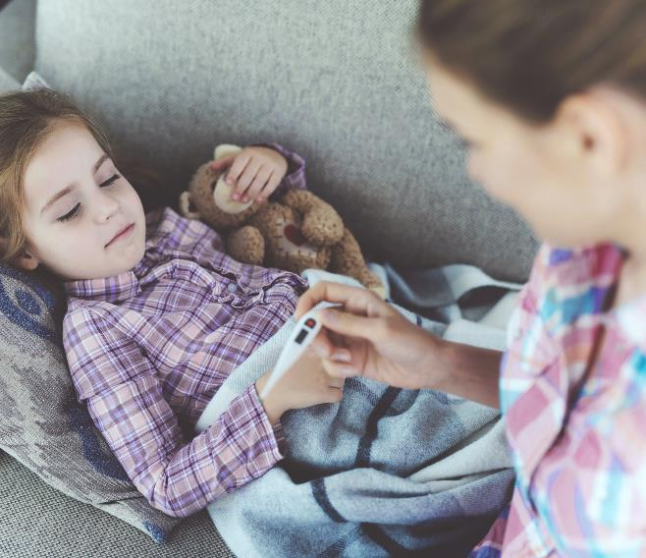
If I feel sick, I can tell a grown up. A grown up will help me.
Nếu tôi cảm thấy bị bệnh, tôi có thể nói với một người lớn. Một người lớn sẽ giúp tôi.

